Slide 1
Игра как средство развития мелкой моторики у детей дошкольного возраста.
Москвина С.Л.
Воспитатель МБДОУ №89
город Мурманск

Slide 2
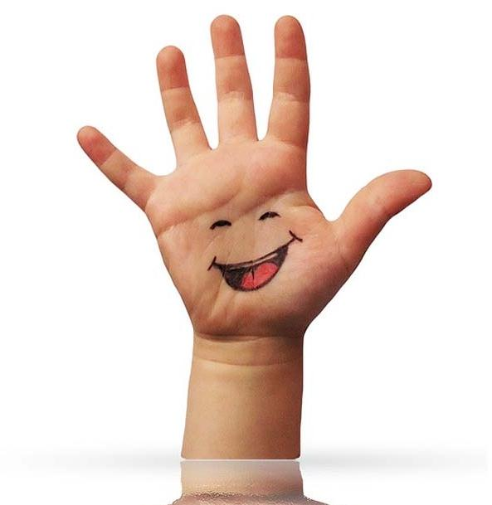
Ум ребенка находится на кончиках пальцев
В.А..Сухомлинский

Slide 3
АКТУАЛЬНОСТЬ
Наряду с общим физическим развитием к детям дошкольного возраста предъявляется особенное требование: высокий уровень развития мелкой моторики рук.
Уровень развития мелкой моторики –один из показателей интеллектуальной готовности к школе , именно в этой области дошкольники испытывают серьезные трудности.
Поэтому работу по развитию мелкой моторики необходимо начинать задолго до поступления в школу, а именно с самого раннего возраста.

Slide 4
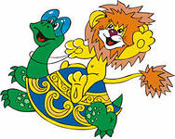
ЦЕЛЬ:
Развитие мелкой моторики у детей дошкольного возраста через использование развивающих игр.

Slide 5
Задачи для детей :
* Стимулировать зрительное и слуховое восприятие.
Обогащать словарный запас;
Тренировать тонкие движения пальцев рук:
Способствовать развитию творческих способностей;
Развивать память , речь;
Формировать координацию движений пальцев и рук;
Развивать навыки ручной умелости.

Slide 6
Игра-ведущая деятельность в дошкольном возрасте. В.А .Сухомлинский говорил :»Без игры нет и не может быть полноценного умственного развития. Игра- это огромное светлое окно, через которое в духовный мир ребенка является живительным потоком представлений и понятий . Игра-это искра, зажигающая огонёк пытливости».
Игры являются очень важной частью в формирования мелкой моторики. Очень важно подобрать правильный игровой материал, чтобы увлечь ребенка.

Slide 7
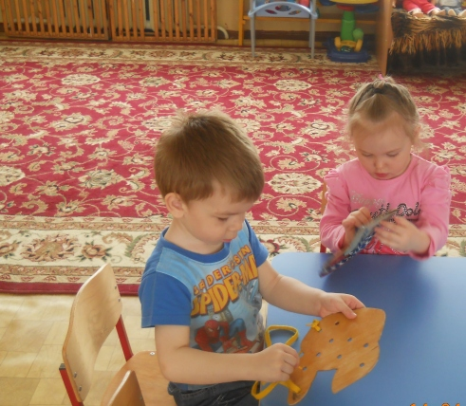
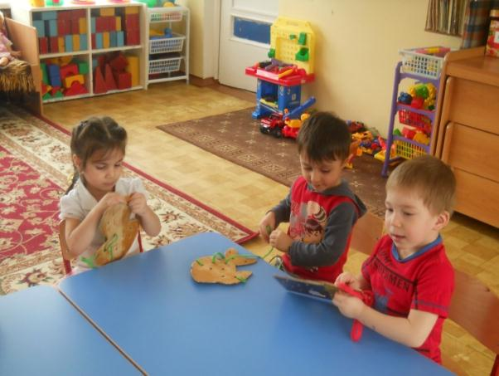
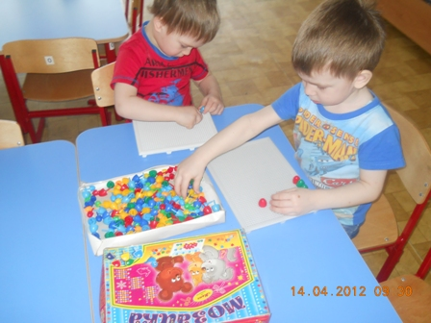
ИГРЫ С ШНУРОВКОЙ, МОЗАЙКОЙ.

Slide 8
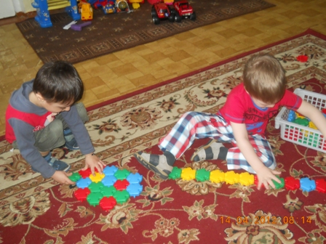
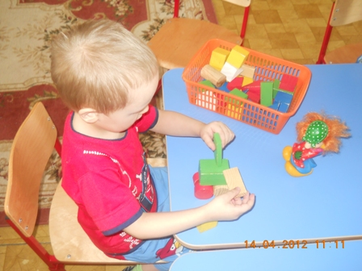
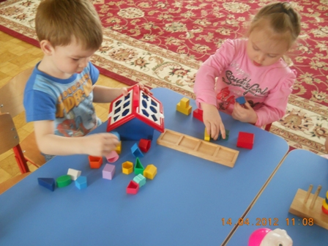
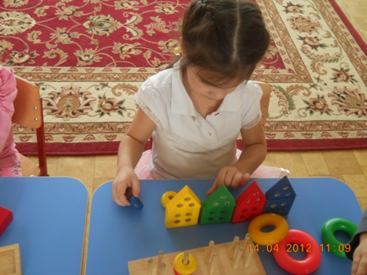
ИГРЫ С КОНСТРУКТОРОМ, ГЕОМЕТРИЧЕСКИМИ ФИГУРАМИ,
ПИРАМИДКАМИ.

Slide 9
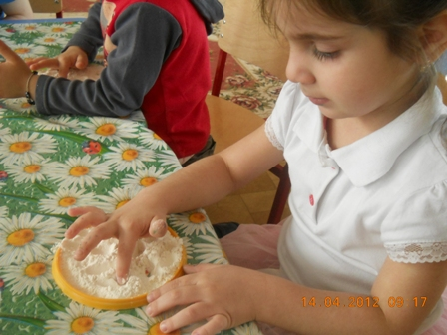
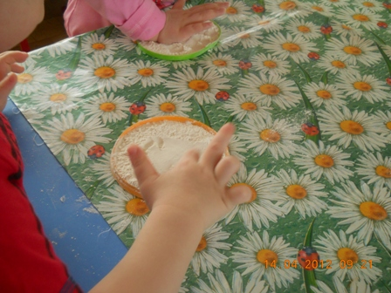
ИГРЫ НА РАЗВИТИЕ ТАКТИЛЬНЫХ ОЩУЩЕНИЙ
Рисование пальцем по муке.
.

Slide 10
ИГРА: «Найди сюрприз в крупе «

Slide 11
Игра « Золушка»

Slide 12
ИГРА :« Волшебная змейка «

Slide 13
ИГРА :»Веселые художники «

Slide 15
ИГРА с элементами конструирования. :
« Фруктовые забавы ».
Чтобы поменьше болеть и поскорее вырасти ,нужно как можно больше есть овощей и фруктов.
Иногда нужен какой-то новый оригинальный взгляд на самые обычные яблоки ,апельсины и бананы. Как вы смотрите если устроить фруктовые забавы.
Материал: разные фрукты зубочистки ,маленький ножик. С помощью которого можно делать ушки , глазки и другие части тела.

Slide 16
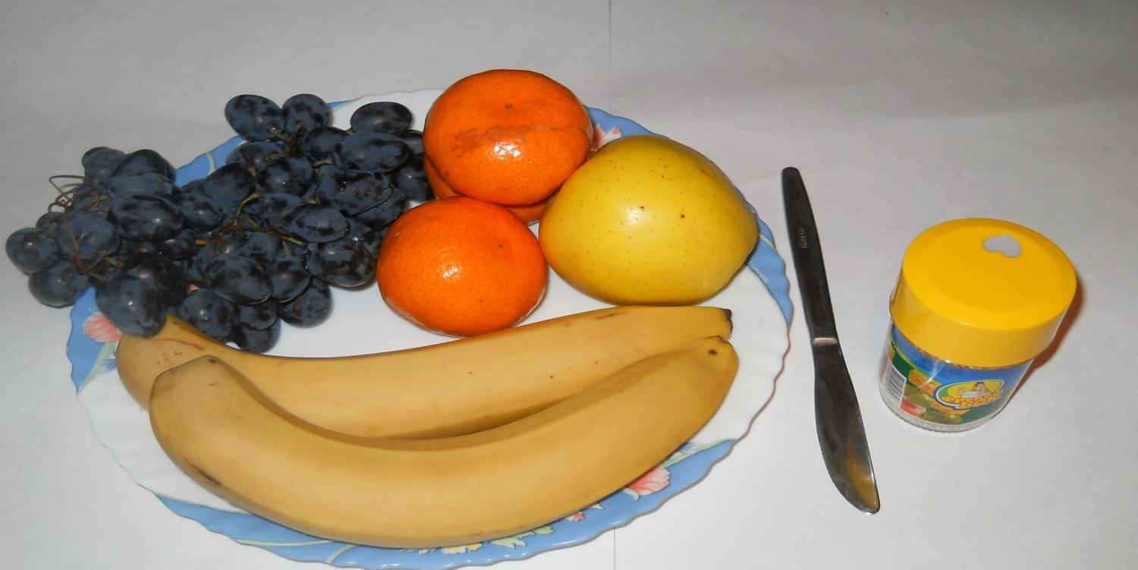
БАНАНОВЫЙ ЖИРАФ
1. Приготовьте фрукты , ножик, зубочистки.

Slide 17
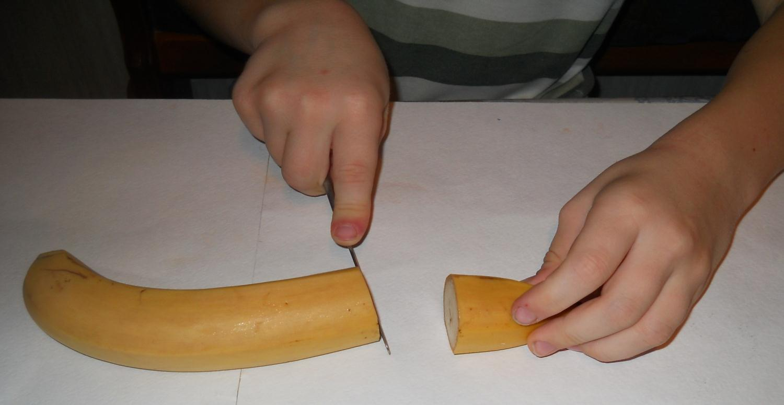
2. Отрежьте острый кончик банана для «головы »
жирафа.

Slide 18
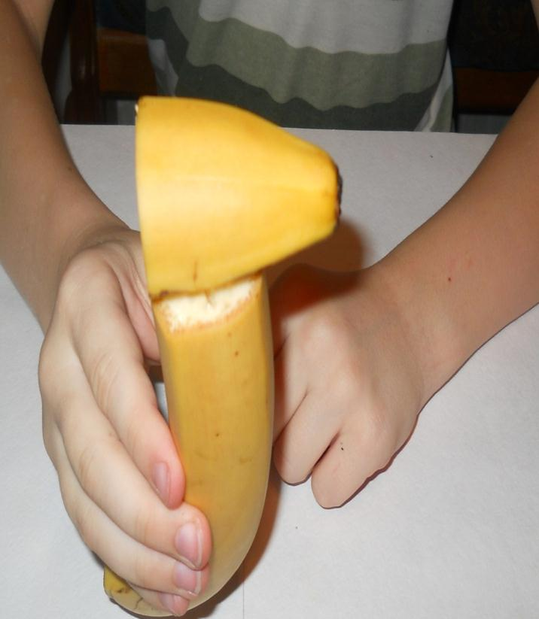
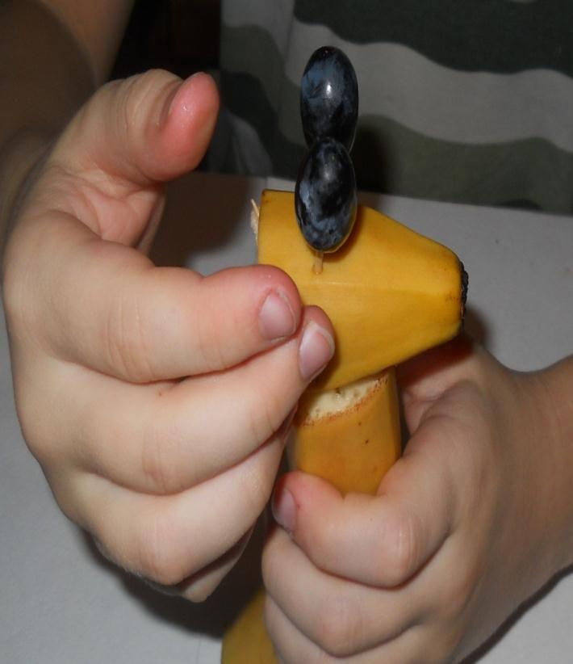
3. Прикрепите «голову » зубочистками к банановой «шее»
На шпажки оденьте по виноградине -получатся « рожки»

Slide 19
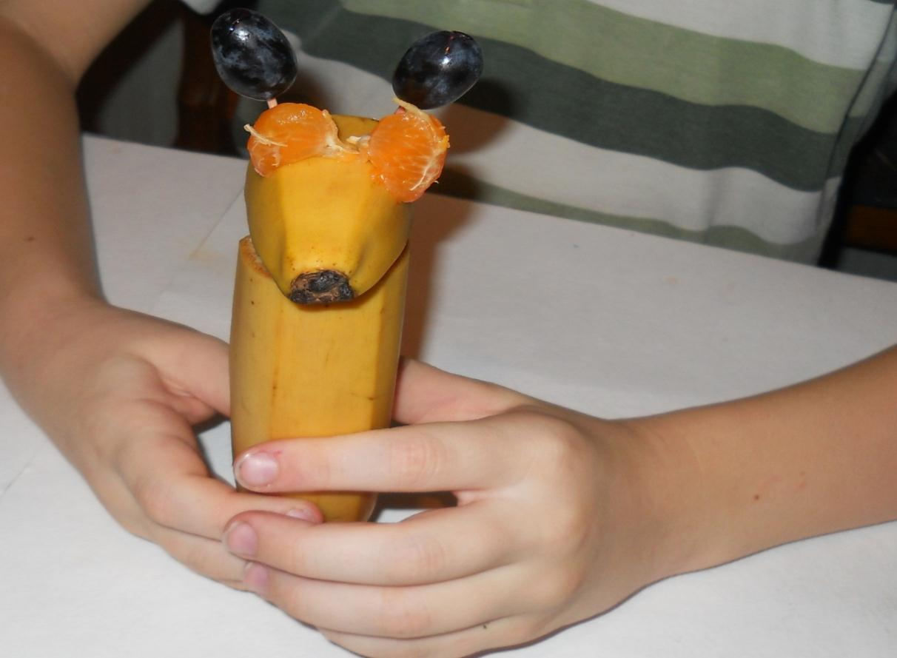
4.Возле рожек сделайте прорези и вставьте дольки мандарина-
получатся ушки.

Slide 20
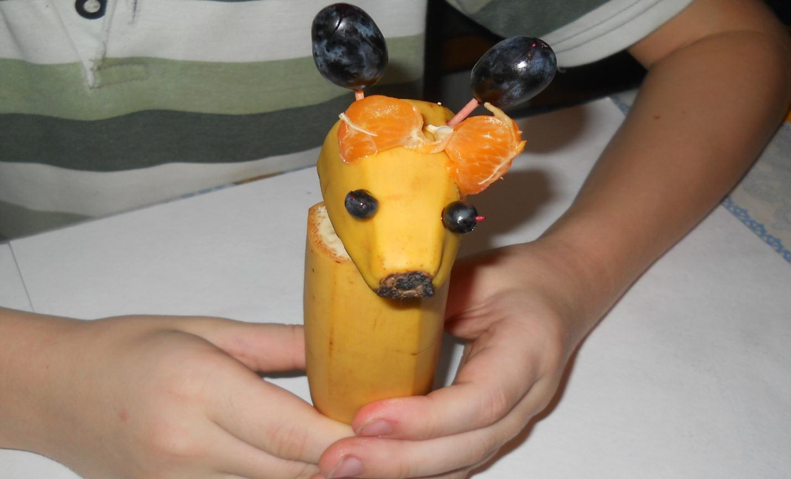
5. Глазки- виноградинки или кусочки маслин- прикрепите
зубочистками.

Slide 21
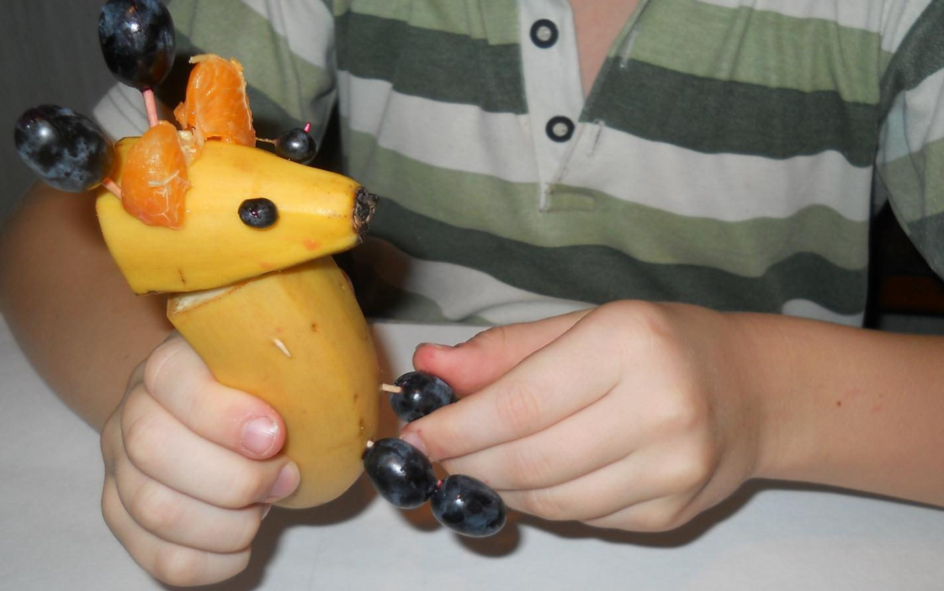
6. Ноги сделайте из длинных деревянных шпажек ,нанизав
на них виноградинки.

Slide 22
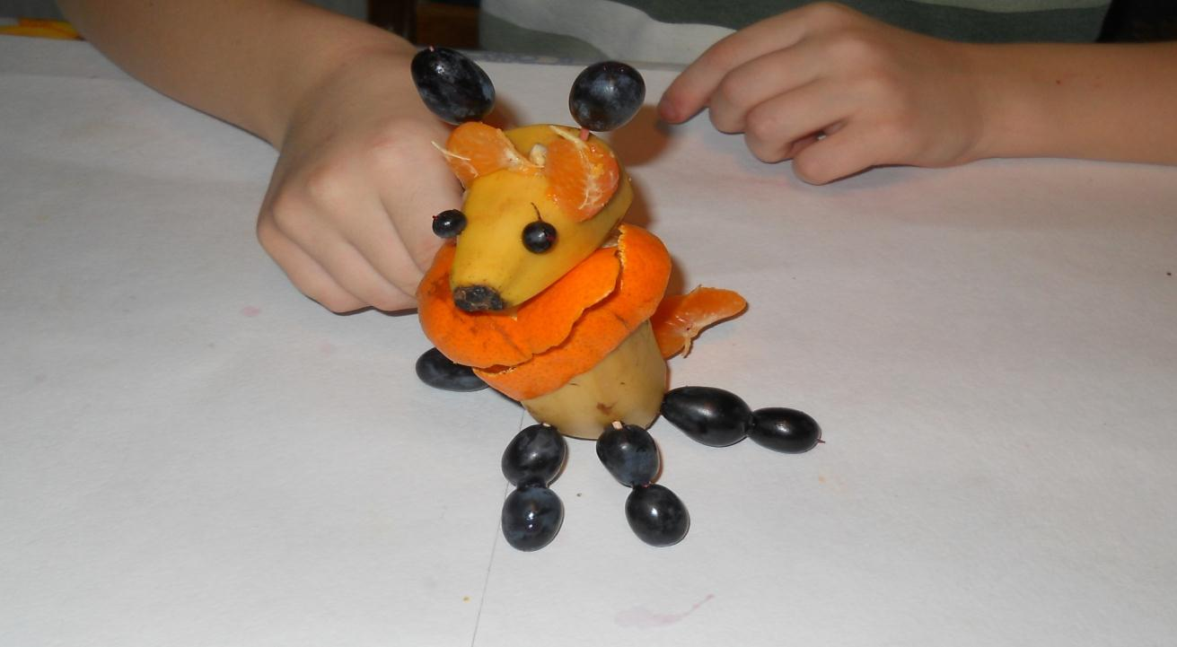
7.Вставьте хвостик- кусочек мандарина
8.Срежьте спиральную кожуру с апельсина и накиньте её на шею жирафа в виде шарфа.

Slide 23
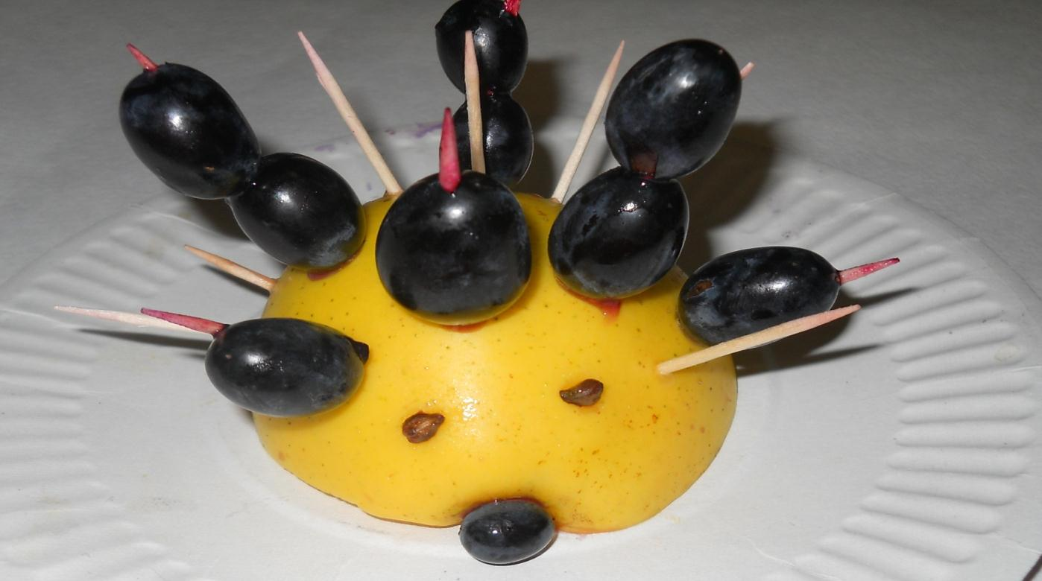
Выставка работ детей
«ЁЖИК»

Slide 24
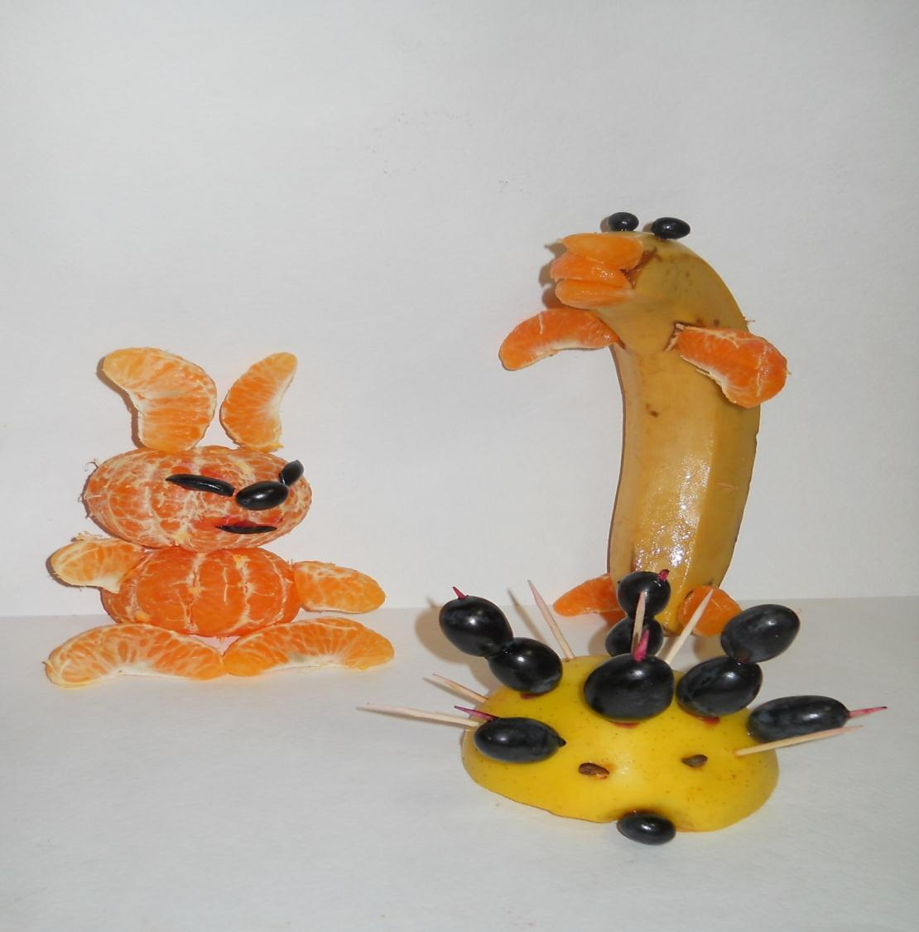
«ДРУЖНАЯ СЕМЕЙКА»
( заяц, ёж, дельфин )

Slide 25
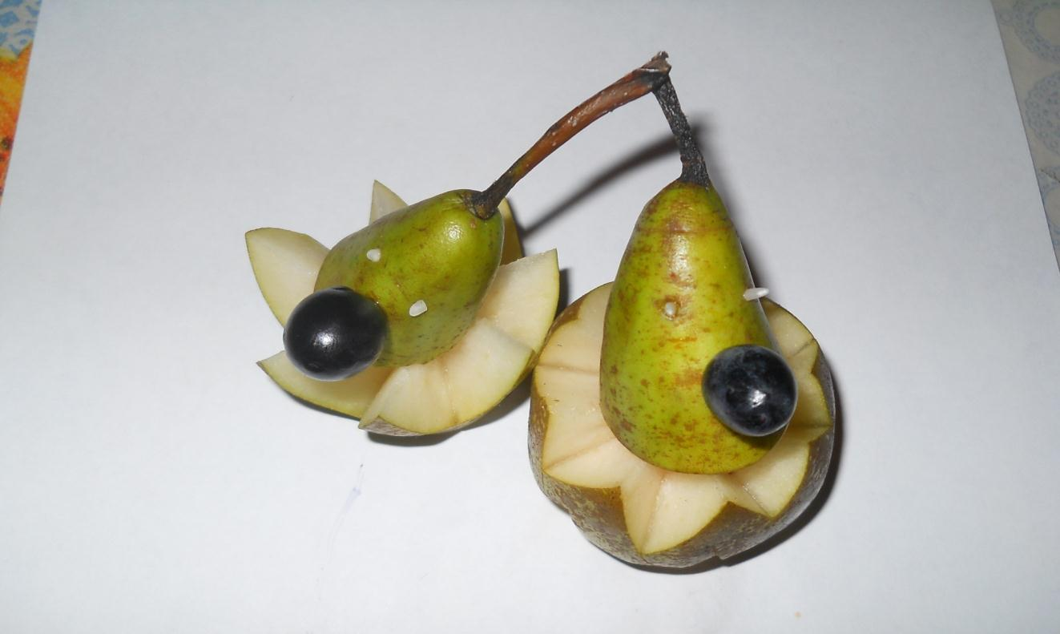
Работы с родителями
«Две подружки »

Slide 26
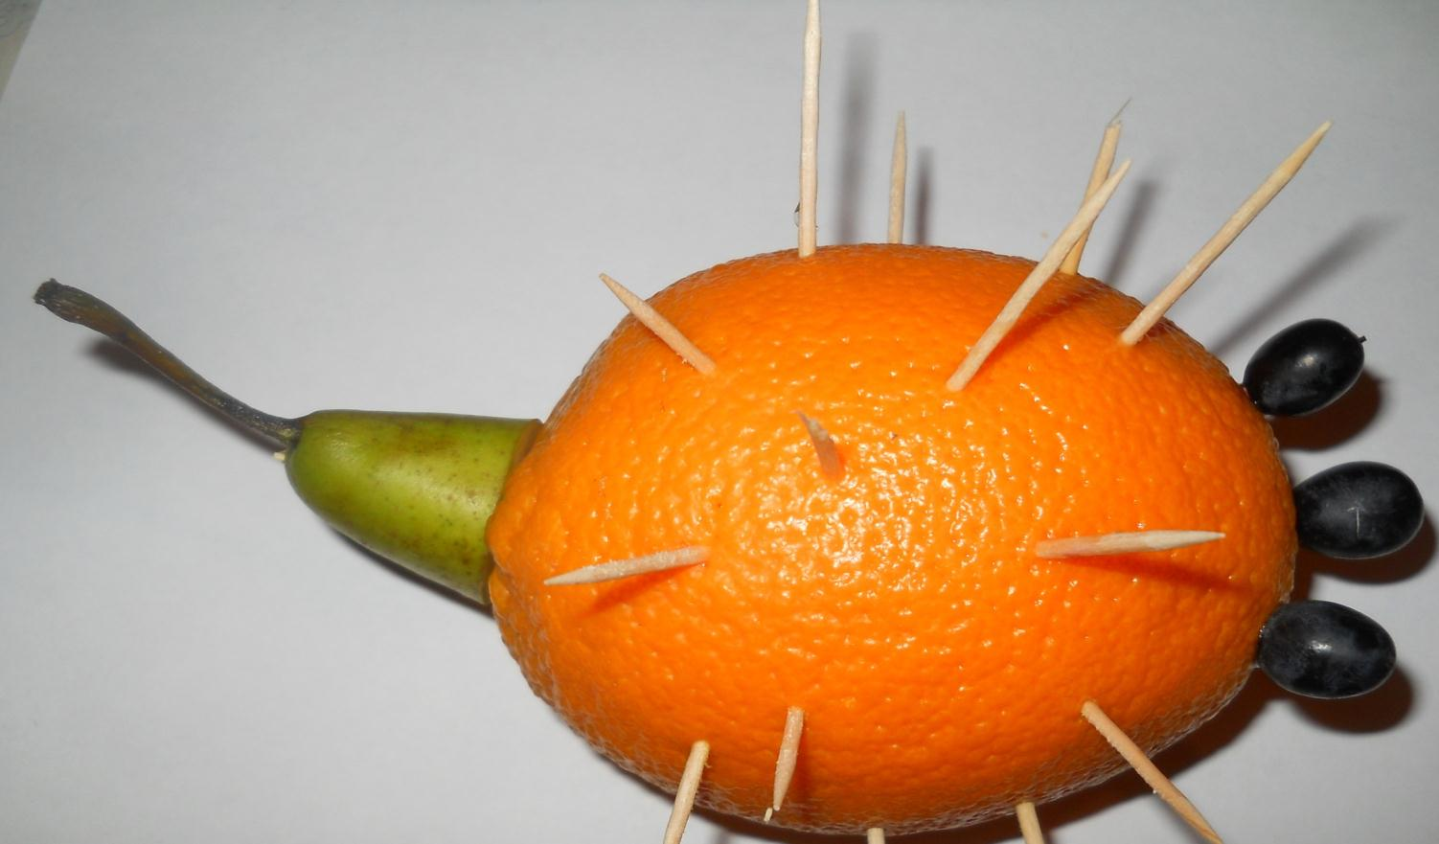
« РЫБА-ШАР »

Slide 27
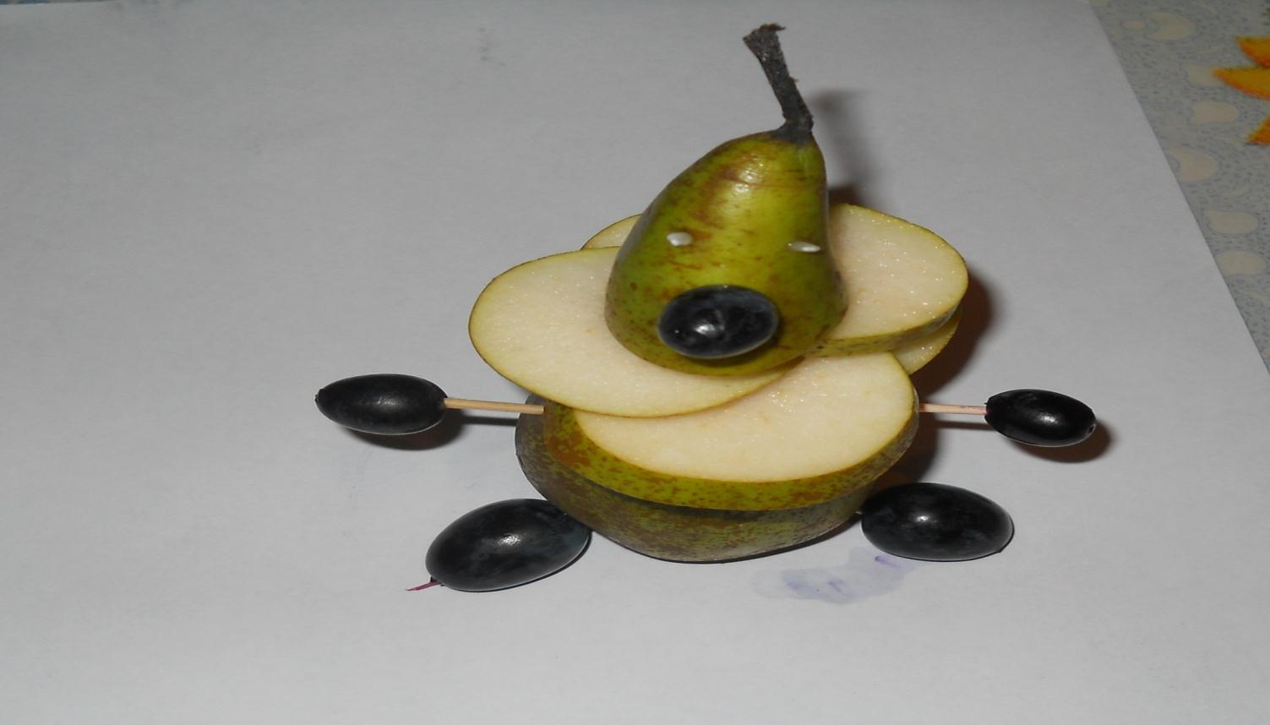
« КЛОУН »

Slide 28
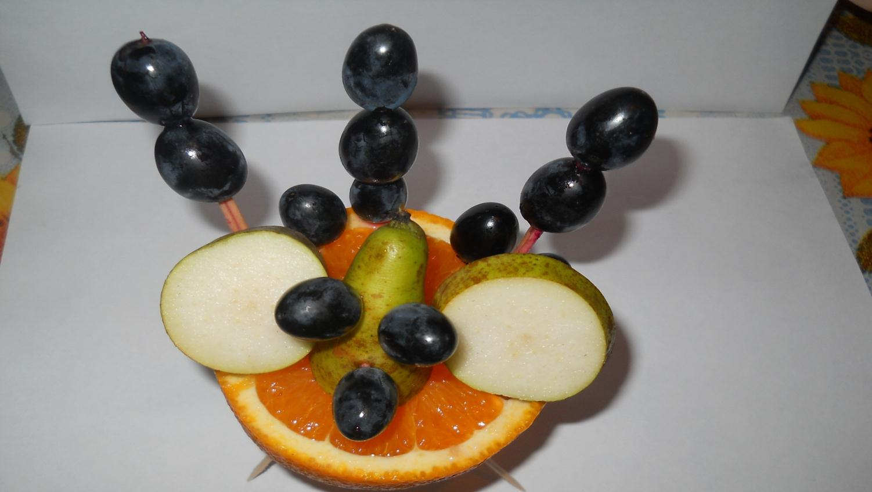
«Космический пришелец »

Slide 29
Вывод
Развитие кисти руки и координации движений пальцев рук – задача комплексная, охватывающая многие сферы деятельности детей. Она является одним из аспектов проблемы обеспечения полноценного развития в дошкольном детстве. И поскольку общее моторное отставание наблюдается у большинства современных детей, слабую руку дошкольника нужно и необходимо развивать. Игры и специальные упражнения активизируют моторику рук, улучшают подвижность пальцев, развивают их силу и гибкость. Вырабатывается их ловкость, умение управлять своими движениями.

Slide 30
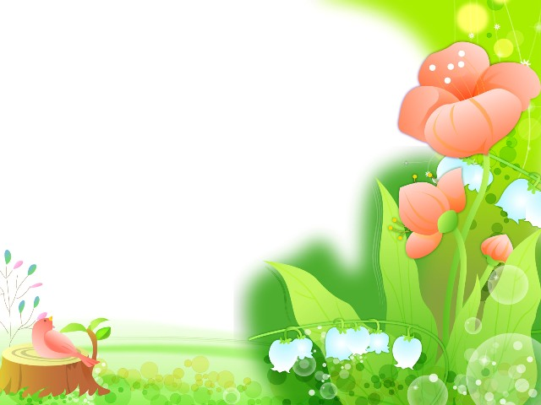
Спасибо за внимание!

